Slide 1

CHÀO MỪNG QUÝ THẦY CÔ VỀ DỰ GIỜ THĂM LỚP
Môn: Số học 6

Slide 2
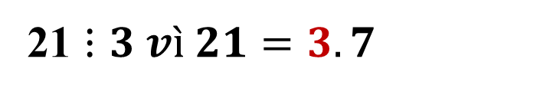
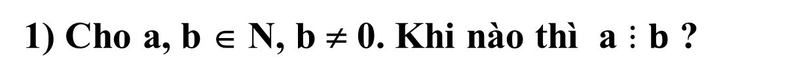
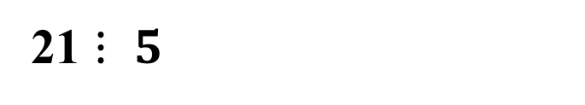
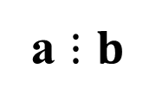
KIỂM TRA BÀI CŨ
1) Cho a, b ∈ N, b ≠ 0. Khi nào thì a $⋮b$ ?
Trả lời
a $⋮b$
khi có số k ∈ N sao cho a = b.k
2) 21 có chia hết cho 3 không? Vì sao?
21 có chia hết cho 5 không? Vì sao?
Trả lời
21 $⋮3 vì 21=3.7$
21 $⋮ 5$
vì không có số k ∈ N sao cho 21= 5.k

Slide 3


21
$⋮$
3
3
Bội của
Ước của
a
$⋮$
b
a
b
Bội của
Ước của

Slide 4
?1
  Số 18 có là bội của 3 không? Có là bội của 4 không?
  Số 4 có là ước của 12 không? Có là ước của 15 không?
  Trả lời:
  Số 18 là bội của 3 vì , không là bội của 4 vì
  Số 4 là ước của 12 vì , không là ước của 15 vì

Slide 5
Điền dấu ‘x’ vào ô thích hợp trong các câu sau:
Câu | Đúng | Sai
32 là bội của 8
16 là ước của 4
100 là bội của 21
5 là ước của 100
1 là ước của 99
0 là ước của 7
0 là bội của 13
x
x
x
x
x
x
x
5

Slide 6
Ví dụ 1: Tìm các bội nhỏ hơn 28 của 6 ?
Giải
0
6
6.0 = 0 ;
6.1 = 6 ;
12
6.2 = 12 ;
6.3 = 18 ;
24
18
6.4 = 24;
6.5 = 30
30
...
Các bội của 6 là:
Các bội nhỏ hơn 28 của 6 là:
; ;...
; ; ; ;
Loại vì 30 > 28

Slide 7
Ta có thể tìm các bội của một số khác 0 bằng cách nhân số đó lần lượt với 0; 1; 2; 3; 4;..
?2
Tìm các số tự nhiên x mà x  B(8) và x<40.
Giải
Ta có: B(8) = 0; 8; 16; 24; 32; 40; 48;...
Vì x <40 nên x  0; 8;16; 24; 32

Slide 8
Ví dụ 2 : Tìm tập hợp Ư(8).

Slide 9
8 1
Đây là
các ước của 8
8 2
8 3
8 4
8 5
8 6
Ư(8)=
8 7
8 8

Slide 10
Ta có thể tìm các ước của a (a>1)bằng cách lần lượt chia a cho các số tự nhiên từ 1 đến a để xét xem a chia hết cho những số nào, khi đó các số ấy là ước của a.
        Tìm tập hợp các ước của 12?
?3
?4
Tìm các ước của 1 và tìm một vài bội của 1?

Slide 11
Trong lúc ôn về bội và ước nhóm bạn lớp 6A tranh luận :
An :Trong tập hợp số tự nhiên có một số là bội của mọi số khác 0
Bình :Tớ thấy có một số là ước của mọi số tự nhiên.
Cúc: Mình cũng tìm được một số tự nhiên không phải là ước của bất cứ số nào.
Hoa: Mình cũng tìm được một số tự nhiên chỉ có đúng một ước số.

Slide 12
PHIẾU HỌC TẬP
Điền vào chỗ trống trong các câu sau để được phát biểu đúng:
Trong tập hợp các số tự nhiên thì:
Số ... là bội của tất cả các số tự nhiên khác 0.
Số ... là ước của bất kì số tự nhiên nào.
Số ... không là ước của bất kì số tự nhiên nào.
Số ... chỉ có một ước là chính nó.

Slide 13
Nhận xét
Trong tập hợp các số tự nhiên thì:
Số 0 là bội của tất cả các số tự nhiên khác 0.
Số 1 là ước của bất kì số tự nhiên nào.
Số 0 không là ước của bất kì số tự nhiên nào.
Số 1 chỉ có một ước là 1.

Slide 14
Bài tập 111 sgk/44 a) Tìm các bội của 4 trong các số 8;14;20;25. b) Viết tập hợp các bội của 4 nhỏ hơn 30. c) Viết dạng tổng quát các số là bội của 4

Slide 15
BÀI 114 SGK/45
Có 36 HS vui chơi. Các bạn đó muốn chia đều 36 người vào các nhóm. Trong các cách chia sau cách nào thực hiện được ?
Cách chia | số người | Số người ở một nhóm
Thứ nhất | 4 | …….
Thứ hai | …… | 6
Thứ ba | 8 | …….
Thứ tư | 12 | …….
9
6
3

Slide 16
Các câu sau đúng hay sai?
A) Nếu có số tự nhiên a chia cho số tự nhiên b thì ta nói a là bội của b và b là ước của a.
B) Muốn tìm bội của một số khác 0 ta chia số đó lần lượt với 1; 2; 3; 4…..
C) Muốn tìm các ước của a (a> 1) ta lần lượt chia a cho các số tự nhiên từ 1 đến a để xét xem chia hết cho những số nào, khi đó các số ấy là ước của a.
sai
sai
Đúng

Slide 17
a
b
a ∈ B(b); b ∈ Ư(a)
Cách tìm bội của số b (b ≠ 0)
Cách tìm ước của số a (a>1)
*Lấy số a chia lần lượt cho các số tự nhiên từ 1 đến a . *Nếu a chia hết cho số nào thì số đó là ước của a .
*Lấy số b nhân lần lượt với các số 0 ; 1 ; 2 ; 3 ; 4 ; …
*Kết quả nhân được là bội của b.

Slide 18
HƯỚNG DẪN VỀ NHÀ
Học thuộc định nghĩa bội và ước.
Học thuộc cách tìm bội và ước của một số.
Làm các bài tâp bài 112 ,113 (Sgk –44; 45
114 đến bài 117/SBT

